Slide 1
2023-08-01 (News 정보)

Slide 2
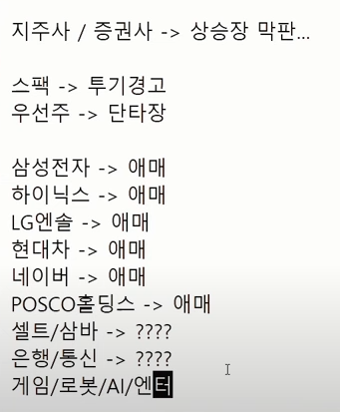
하락장 예상

